Slide 1
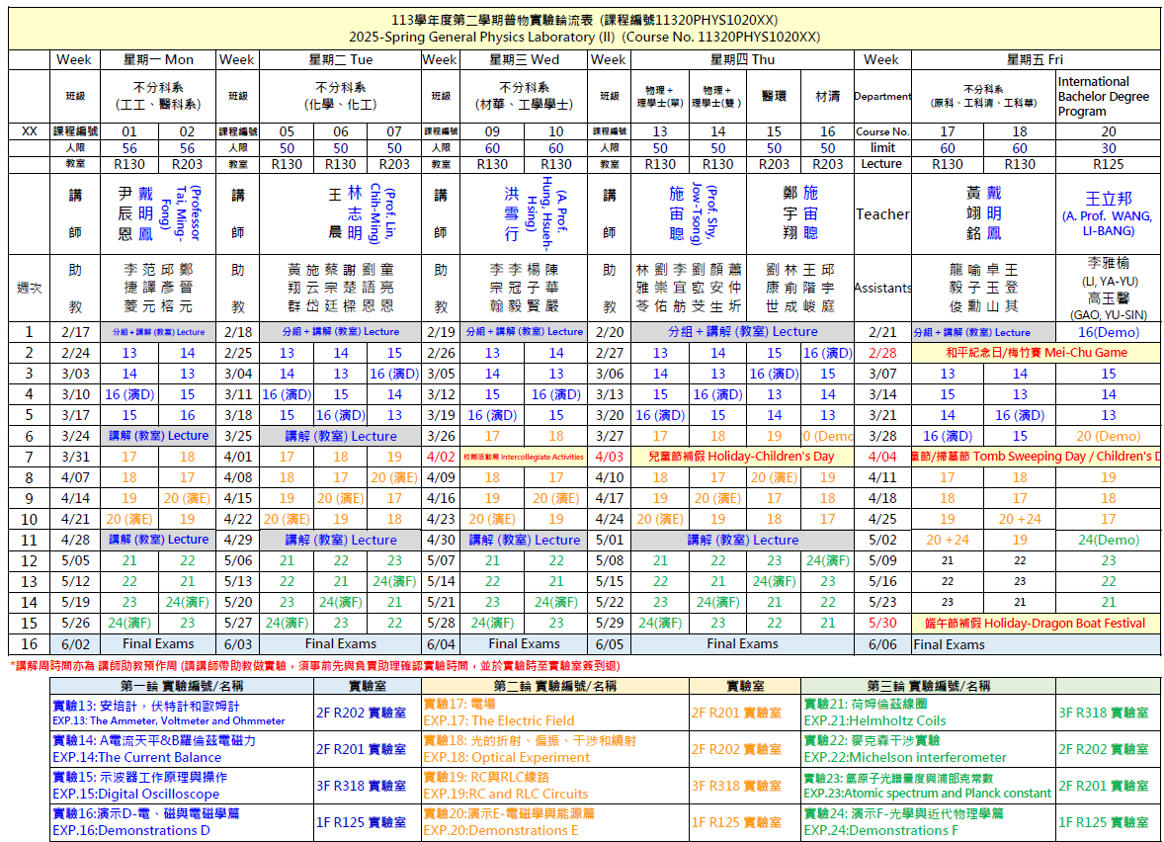
助教座位
星期四-15+16
星期五-20
星期二
5+6+7
星期一
1+2
星期三
9+10
星期四-13+14
星期五-17+18
講桌
門

Slide 2
普通物理實驗室
普通物理實驗講師助教課
清華普物實驗網頁：www.phys.nthu.edu.tw/~gplab
時間﹕2025 年 2月 17日
地點﹕普通物理實驗室1F (綜三館) R130教室
參加人員﹕113學年下學期普物實驗課講師及助教
實驗助理: 李芳瑜、林錦言

Slide 3
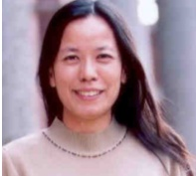
實驗室分機#42562/#62573
03-5742562/03-5762573
普物實驗總召 (休假)
綜三館普物辦公室 R123
戴明鳳教授 0920-964622
實驗室技術助理
綜三館普物辦公室 R123
李芳瑜助理(實驗課程/網站/帳務/公文)
林錦言助理(實驗器材/助教徵求)
王哲豪
綜三館科教辦公室 R132

Slide 4
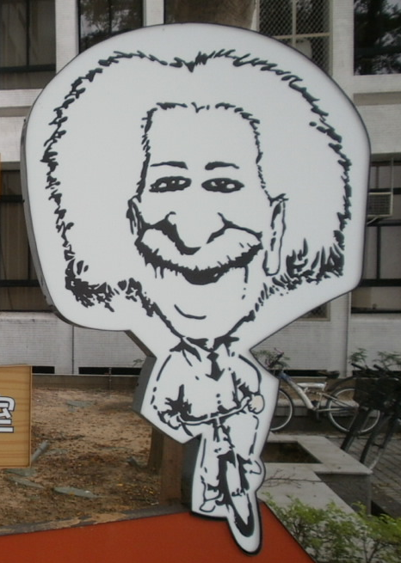
1.教室位置介紹
2.講師助教責任義務
3.實驗網站及課程安排介紹。
(若課程因故變動將於普物網站上公布，請上課前先確認)

Slide 5
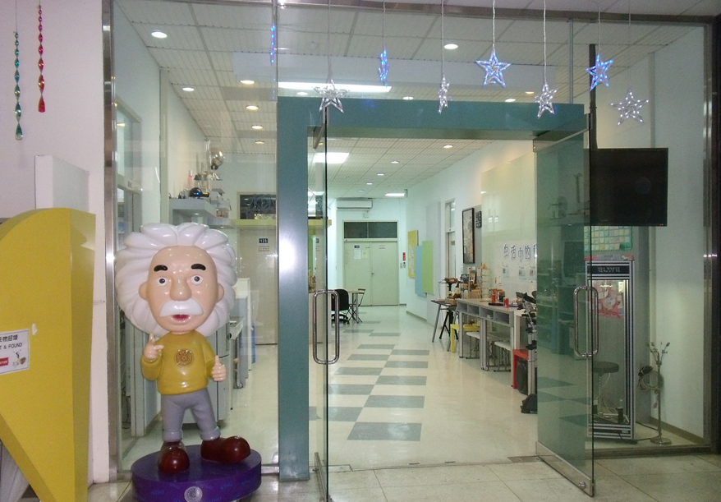

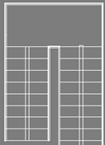
實驗室配置---綜三館 1F
逃生門
R123
辦公室
R125
演示
實驗室
電話機房
R132
辦公室
演示教室
R130
講解教室

Slide 6
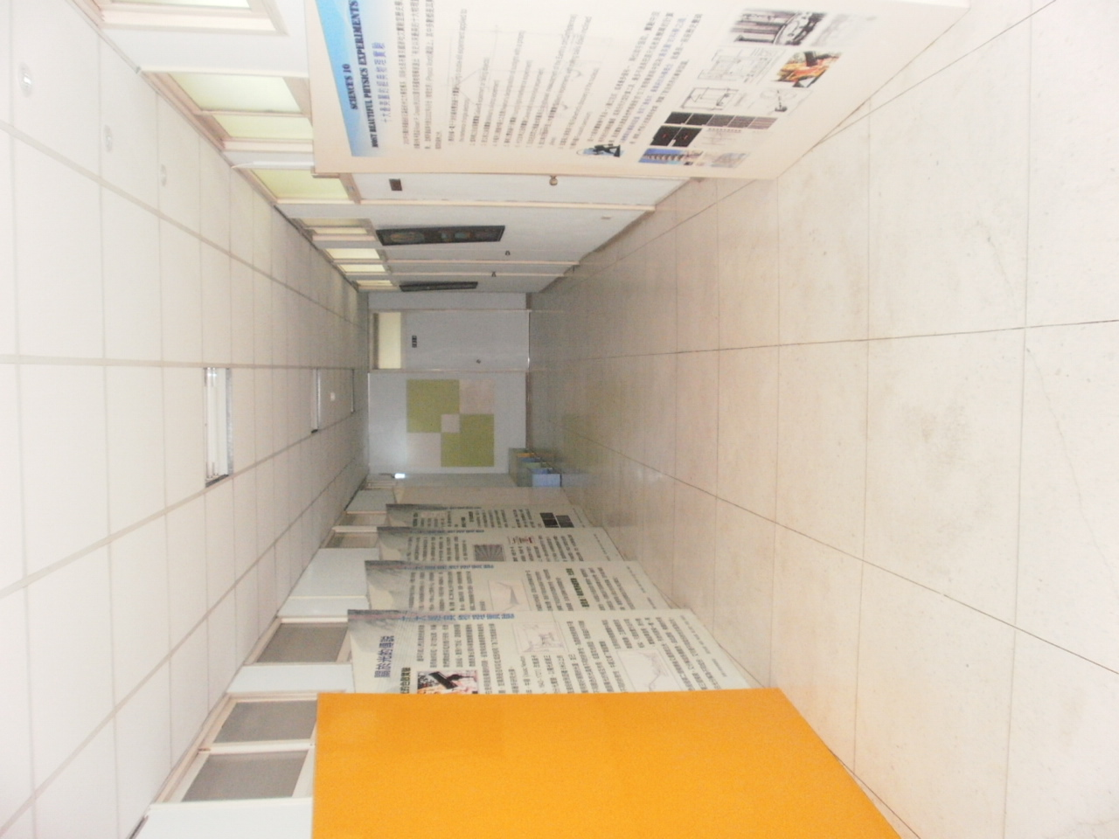
實驗室配置---綜三館 2F
R202
實驗室
R203
講解教室
R201
實驗室
器材室
器材室
R210
雷切室

Slide 7
實驗室配置---綜三館 3F
3F 318
實驗室
數學系
Sp.ark
科教小教室
3F
辦公室

Slide 8
實驗室規定注意事項
普通物理實驗室網站: http://www.phys.nthu.edu.tw/~gplab/
(最新消息，注意事項，實驗內容下載…)
實驗室上課禁穿拖鞋。並盡量穿運動鞋或皮鞋以防儀器掉落砸傷。
實驗室禁止飲食，勿丟棄飲料食物或空盒於實驗室(包含走道及廁所)，避免螞蟻及老鼠進駐損壞電源或儀器，影響大家實驗時間。
實驗後請同學將實驗器材依器材照歸位，助教以組為單位清點實驗器材，器材損壞(非耗損)請同學照價或採購賠償。(若學生未整理，請助教留下整理)
實驗結束後關電源，冷氣，燈、扇，並告知實驗室人員。
需補做實驗者請事先與實驗室助理提出申請，助教陪同，在當次實驗月內完成。

Slide 9
學生違反實驗室規定，扣成績。
講助違反實驗室規定，扣薪。
講助表現良好，獎金。

Slide 10
講師助教責任義務
1. 講師助教課與實驗預作:講師助教課須由講師/大助教帶領助教預作並熟悉實驗，分析與紀錄，預作請簽到退，未到者扣薪。
2. 實驗課課前小考:實驗課需課前小考(可講解後再考)。
3. 實驗器材清點:實驗前學生清點，實驗後助教清點，損壞需告知技術員。
4. 每堂實驗課簽到退:講師/大助教及助教需於1F R123 辦公室簽名到退。

Slide 11
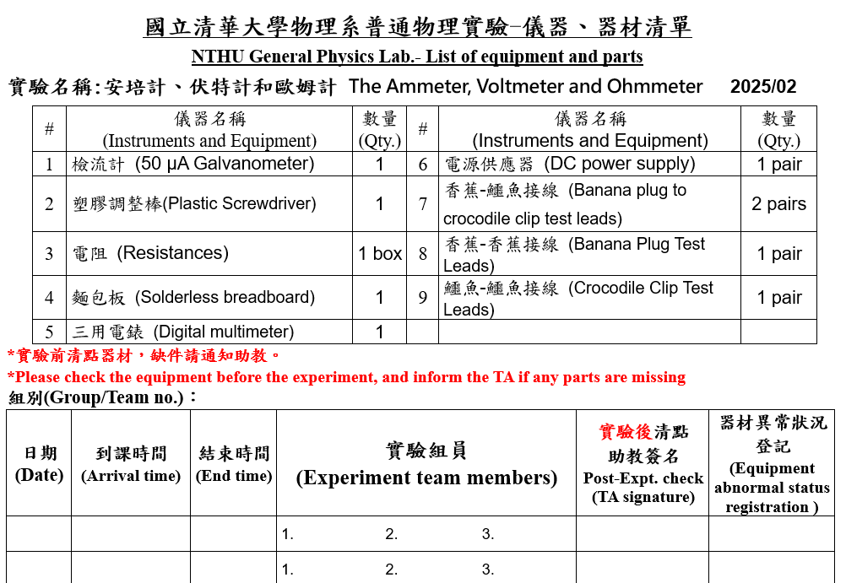

Slide 12
普物實驗下學期課程
實驗編號/名稱 | 實驗室號碼
實驗13: 安培計，伏特計和歐姆計 | 202 實驗室
實驗14: A電流天平&B羅倫茲電磁力 | 201 實驗室
實驗15: 示波器工作原理與操作 | 3F 實驗室
實驗16:演示D-電、磁與電磁學篇 | 125 實驗室
實驗17: 電場 | 201 實驗室
實驗18: 光的折射、偏振、干涉和繞射 | 202 實驗室
實驗19: RC與RLC線路 | 3F 實驗室
實驗20:演示E-電磁學與能源篇 | 125 實驗室
實驗21: 荷姆倫茲線圈 | 3F 實驗室
實驗22: 麥克森干涉實驗 | 202 實驗室
實驗23: 氫原子光譜量度與浦郎克常數 | 201 實驗室
實驗24: 演示F-光電與近代物理學篇 | 125 實驗室

Slide 13
實驗輪流表
http://www.phys.nthu.edu.tw/~gplab/rules.html

Slide 14
實驗注意事項
各實驗手冊
可於普物實驗網站 home 右側處點入實驗/download.
學生自備:
筆電
實驗需熟悉
”直流電源供應器”，請熟悉其操作方式，定電壓CV/定電流CC的不同處及設定。
多功能電表的使用。
各器材使用手冊/軟體
可於普物實驗網站/resource 處download.
  各助教演示課下課要依”實驗放置圖”收拾。
  示波器影片各助教上課前放給學生看 https://www.youtube.com/watch?v=gqa6KG_tzTQ

Slide 15
實驗成績
1.小考 (10%)
2.預報 (20%)
3.實驗/結報 (50%)
4.期末考 (20%)
-實驗態度 (違反實驗室規定扣分, 需先告知學生)
每次實驗報告成績須於1-2周內給學生
班平均分 80~84，平均若過高或需調分，給學生看總成績前，請與教授討論後再送出。

Slide 16

數位學習系統
計算機與通訊中心 / 教學服務 / 數位學習系統
自110學年度起提供eeclass及eLearn兩套數位學習平台，iLMS及Moodle已於110學年度起停止匯入新學期課程及選課資料
(相關訊息請參考：https://ccc.site.nthu.edu.tw/p/406-1285-179631,r237.php?Lang=zh-tw)

Slide 17
增設[元課程]
芳瑜 您好：
謝謝您的來信，已完成您提到的元課程建置並已完成子課程連結。已完成執行第一次子課程連結及按子課程班別分組。之後分組名單整理，若需異動就要麻煩老師或助教手動針對名單處理哦。
但其中普通物理實驗二_11320PHYS102015-16系統中授課老師是戴明鳳老師！另外，[元課程]11320PHYS102015-16，助教尚未帶入，因原本11320PHYS102015及11320PHYS102016沒有設定助教，因此沒有助教帶入哦！
以下資訊提供給您或請您轉達助教參考：
● 平台於寒假升級囉！新學期開學舉辦平台操作教學課程（除常用功能外、同時介紹升級後功能），歡迎有需要的老師與助教報名參加：https://bit.ly/elearn11320。
若您有任何eLearn數位學習平台問題，歡迎您再來信詢問
eLearning 有提供課程合併的服務，若有並班的需求，可寄信請計中elearn 管理員增設[元課程]將2班合併為一班來處理。
elearn@my.nthu.edu.tw
---信件
Subject: eLearn普通物理實驗元課程申請
eLearn員好：
已告知開課老師，想麻煩增設 [元課程]
普通物理實驗一_11010PHYS101011-12。
課程名字：普通物理實驗一
開課教師：戴明鳳
科號：11010PHYS101011
科號：11010PHYS101012
助教姓名與學號：
鍾OO 107022XXX
李OO 106022XXX
陳OO 109022XXX
林OO 107022XXX
陳OO 107022XXX
謝謝
敬上
---合併後課程名
---原課程名，教師，待合併科號
---合併後所有助教與學號

Slide 18
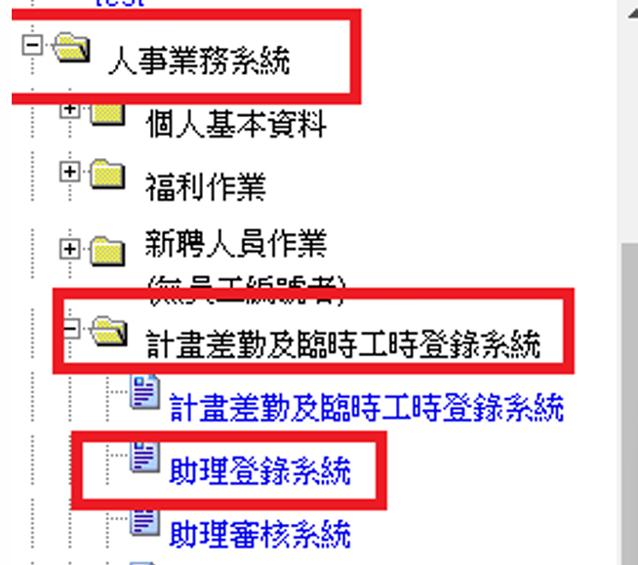
薪資申請_{-請注意信件通知}
【研究生助教】
學習型:
研究生助教獎助金登錄通知
填寫資訊及需上傳的文件請參考附件，請再上傳後來信提醒建如審核，謝謝：）
【助理登錄系統步驟】
*Step1_請用chrome登入：校務資訊系統-->「計畫差勤及臨時工時登錄系統」-->「助理登錄系統」
*Step2_資料登錄(請參考附件p.2)&請本人及授課老師簽名後，將文件上傳至「助理登錄系統」－歷史功能（右側紅色＋的橘色mark）－申請單歷史－藍色雲端
勞保型:
若希望走勞保的研究生TA，請盡快抽空直接到物理系辦登錄喔

Slide 19
【大學生助教】
收到系辦通知後，待簽文件會放在實驗簽到單旁

